Slide 1
Обновленная библиотека учебных материалов системы "1С:Образование"
Т. А. Чернецкая, ведущий методист, к.п.н.
Отдел образовательных программ фирмы «1С»

Slide 2
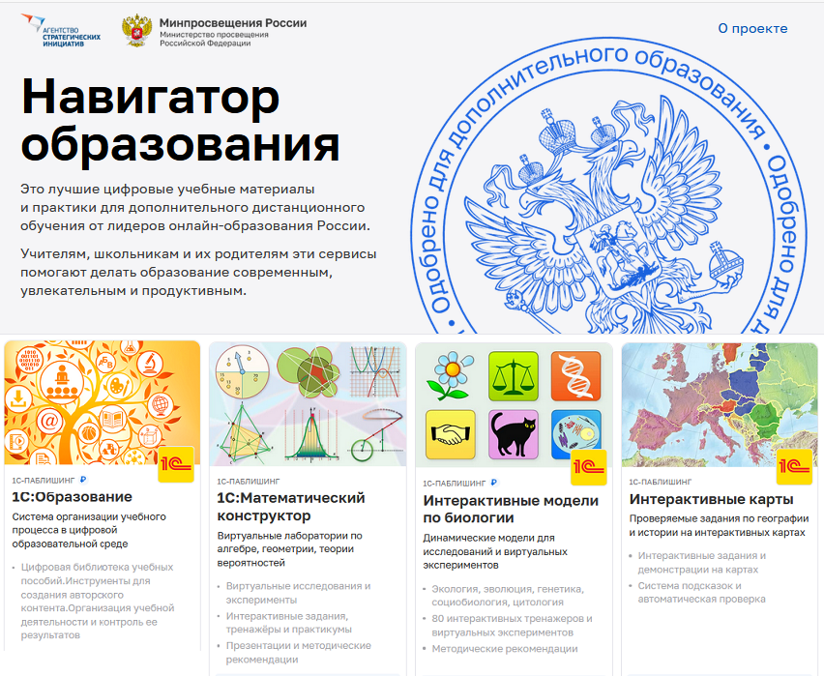
Облачная система «1С:Образование»
Включена:
в проект «Навигатор образования» Министерства просвещения РФ и Агентства стратегических инициатив (https://edu.asi.ru/)
в «Единый реестр Минкомсвязи российских программ для электронных вычислительных машин и баз данных» (https://reestr.digital.gov.ru/reestr/306311/?sphrase_id=245914)
Входит в рекомендованный Минцифры РФ перечень российских аналогов интернет-ресурсов и сервисов иностранных IT-компаний в категории «Образовательные ресурсы» https://tass.ru/ekonomika/14319953 https://t.me/rian_ru/157807

Slide 3
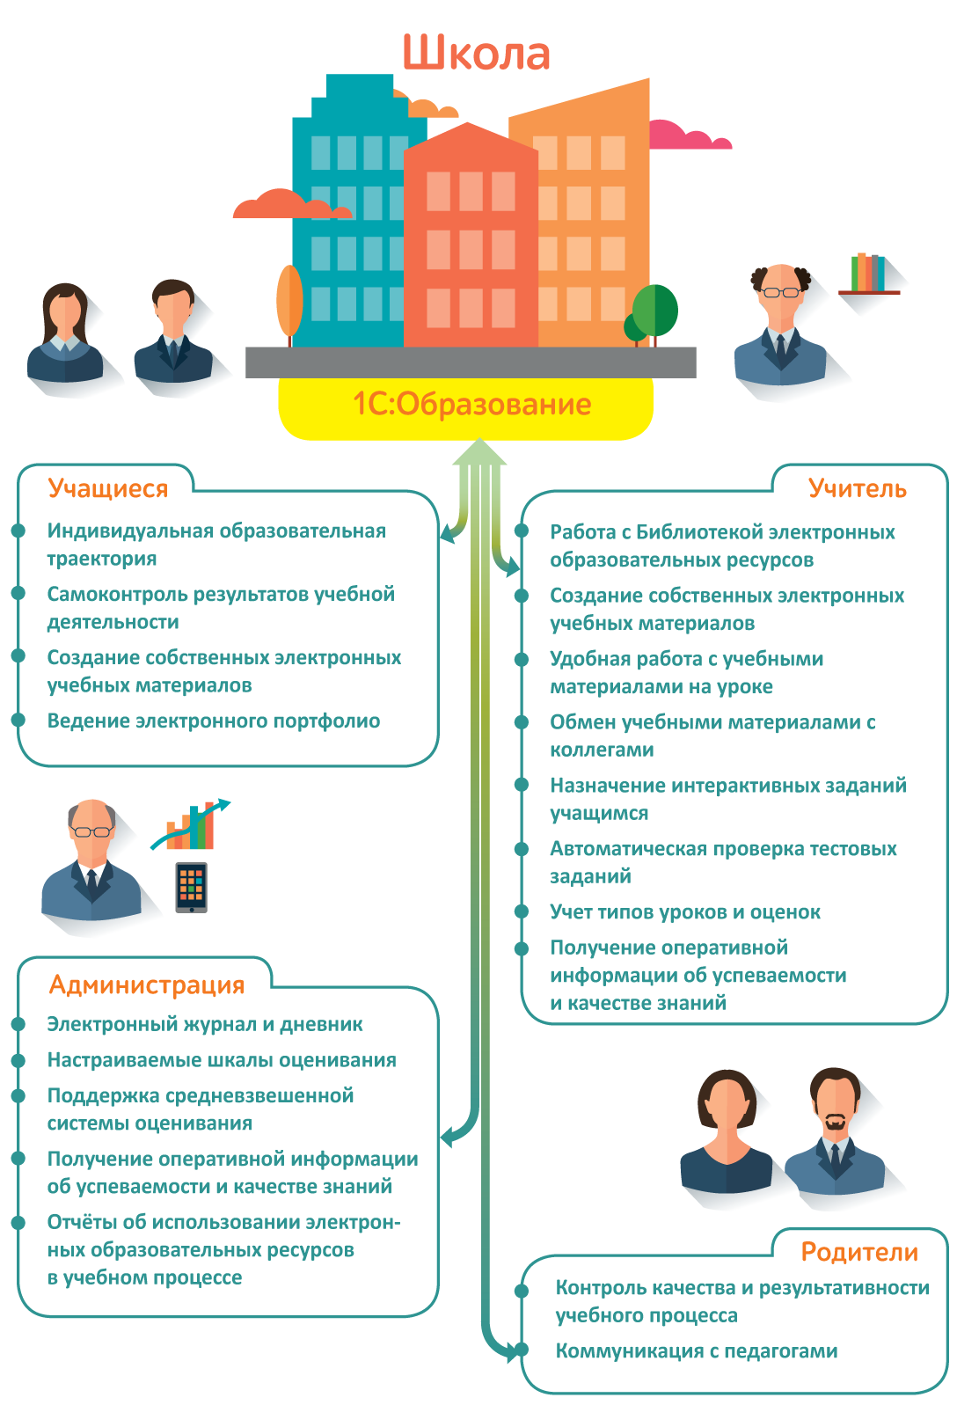
1С:Образование: основные возможности для обучения в цифровой образовательной среде
http://obrazovanie.1c.ru/
Notes:
Основные возможности системы программ «1С:Образование 5. Школа» соответствуют мировым и национальным трендам развития электронного обучения. Данная программа позволяет создать в школе цифровую образовательную среду, соответствующую тем требованиям, который предъявляются к этой среде в рамках проекта «Цифровая школа».

Slide 4
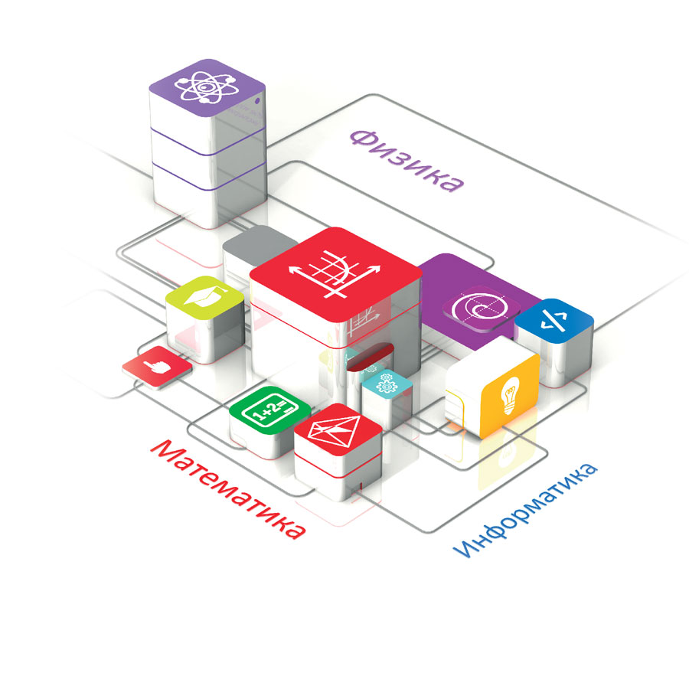
Учебные пособия «1С:Школа» - основа цифровой Библиотеки «1С:Образование»
Начальная школа (математика, русский язык, литературное чтение, окружающий мир и другие предметы)
Математика, алгебра, геометрия, информатика
Русский язык
Физика
Химия, биология, география
История, экономика, обществознание
Выпущены издательством «1С-Паблишинг», выпускающим пособия, допущенные к использованию в школах (приказ Минобрнауки РФ №699 от 09.06.16)
Часть учебных материалов прошла верификацию в рамках проекта «Цифровой образовательный контент»
Notes:
Учебные пособия 1С:Школа представляют собой завершенные линейки интерактивных учебных курсов по основным школьным предметам. Разработка интерактивных учебных пособий ведется с 1996 г. Над каждым продуктом работает коллектив опытных в создании электронных учебных материалов авторов, профессиональных разработчиков, редакторов, корректоров и программистов.
Фирма «1С» имеет опыт сотрудничества с Минобрнауки России, ведущими книжными издательствами России, другими разработчиками ресурсов и платформ
Всего реализовано более 5 млн. копий компьютерных образовательных программ «1С». Разработки «1С» отмечены Премиями Правительства России в области науки и техники и в области образования

Slide 5
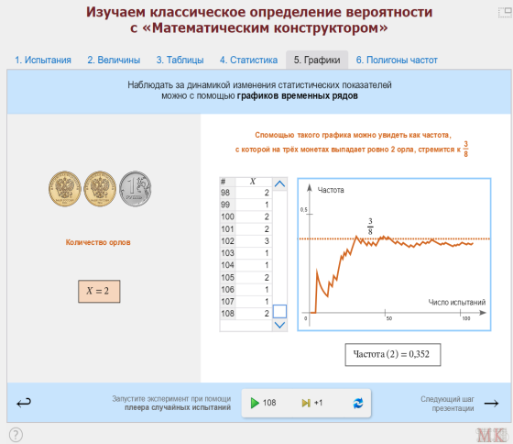
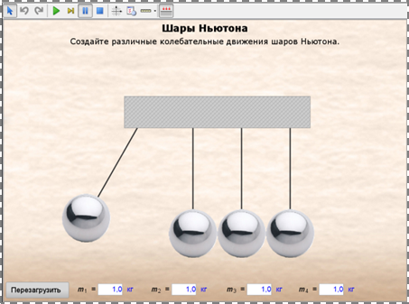
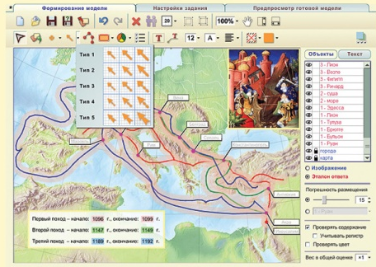
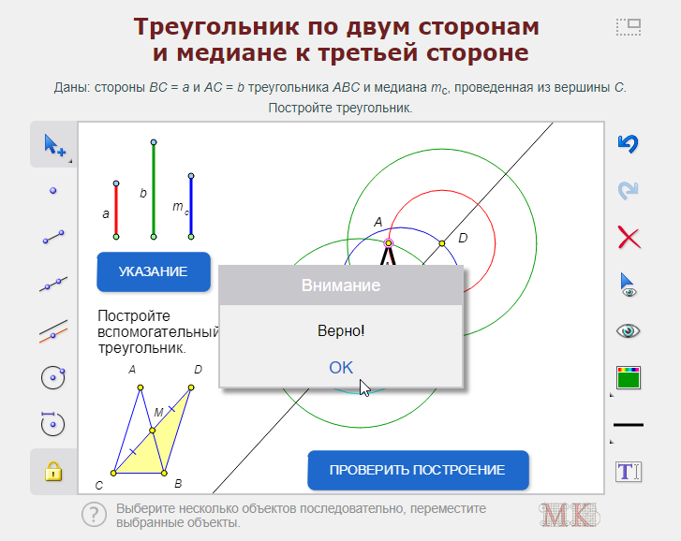
Типы электронных ресурсов в составе учебных пособий
Анимированные рисунки, карты, лекции
Интерактивные рисунки, карты, схемы и таблицы
Интерактивные задания
Динамические модели
Виртуальные лаборатории
Виртуальные экскурсии
Интерактивные энциклопедии, справочники, словари
«Цифровая библиотека сервиса «1С:Образование» содержит широкий выбор учебных материалов по основным предметам для разных уровней обучения» (из отзыва директора МБОУ СОШ № 1 г. Анапы С.Н. Носенко).

Slide 6
Новые учебные и методические материалы в составе цифровой библиотеки
Уже в библиотеке:
Обновленные материалы для подготовки к ЕГЭ по математике (итоговый тест)
Материалы «Уроков цифры» от фирмы «1С»
Биология. Анимированный атлас эволюции
Скоро!
Биология, 10 класс
Виртуальные лаборатории
«Графики функций, часть 2»
«Математическое моделирование»
«Обработка результатов физического эксперимента»

Slide 7
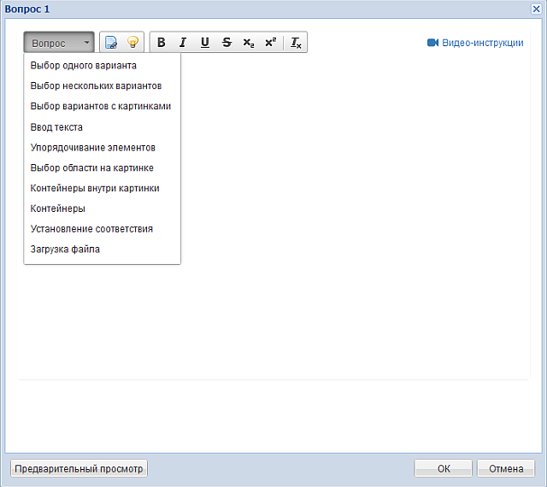
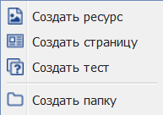
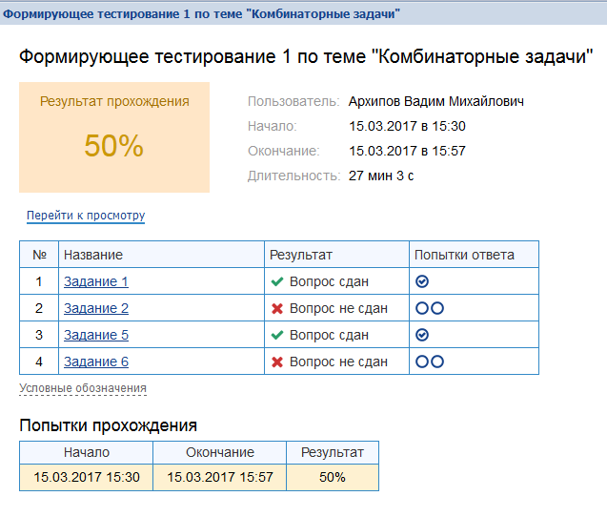
Возможности для организации учебного процесса
Доступ учителей и учащихся к цифровой библиотеке ресурсов через интернет
Инструменты для создания авторских учебных материалов
Назначение учащимся групповых и индивидуальных заданий с использованием цифровых ресурсов
Автоматическая оценка выполнения тестовых заданий
Детальное информирование педагога о ходе самостоятельной работы учащегося в процессе выполнения задания
Интеграция с сервисами для онлайн-занятий
Ориентированная на школу система администрирования пользователей
Отчеты о деятельности пользователей и оценка качества образования
«Сервис «1С:Образование» может быть использован в организациях общего образования как для обучения в дистанционной форме, так и для поддержки очного процесса обучения содержательной работой с электронными образовательными ресурсами различного дидактического назначения» (из отзыва заместителя директора по УВР МБОУ «Гимназия № 13» г. Аргуна Т.М. Забалуевой).

Slide 8
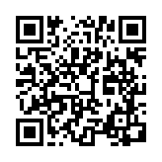
Как подключиться к системе «1С:Образование»
Заполните анкету на сайте https://obrazovanie.1c.ru/
Не забудьте отметить пункт «Назначить тестовый период для нового пользователя»
Дождитесь письма с данными для доступа к вашей базе и ссылками на методические материалы
Можно начинать пользоваться!
Остались вопросы? Закажите бесплатную индивидуальную консультацию
8

Slide 9
Как начать работу с системой?
https://obrazovanie.1c.ru/education/quick-start/

Slide 10
Спасибо за внимание!
obr@1c.ru
http://obrazovanie.1c.ru/
8(800) 302-99-10

